Slide 1
第1回おおさかプラスチック対策推進プラットフォーム会議資料
資料2-2
海洋プラスチックごみ問題への最近の取組み
2021年9月29日
日本プラスチック工業連盟

Slide 2
日本プラスチック工業連盟について
◆原材料・加工・関連団体会員及び各種企業会員
から構成された、わが国プラスチック 産業における
代表組織。
◆リサイクル・環境問題などのプラスチックに係る社会
対応業務や統計・情報提供といった業界関連対応業務
ならびにISO・JISに関わる規格関連業務にまで及ぶ広
範な活動を展開している。
◆46の団体会員、77の企業会員で構成（合計：123会員）。
（2021年5月1日現在）

Slide 3
日本プラスチック工業連盟のビジョン
当連盟は、
◆プラスチック工業に関わる団体及び企業を会員とし、それら会員の利益のために、プラスチック業界、なかでもプラスチック加工業界に求められている重要課題の解決のために活動する。
◆プラスチック樹脂製造業、プラスチック加工業及び関連団体等組織間の協力関係の絆を強化し、プラスチック工業の健全な発展に寄与する。
◆プラスチックに関する正確な情報を社会に発信すると共に、社会の要請を的確に捉えてプラスチック業界に反映することにより、社会に貢献する。
◆海外、特にアジアの業界との協調により、プラスチック工業の発展と社会貢献に寄与する。

Slide 4
プラスチック製品製造業全事業所の実態(2018年)
[出典] 総務省･経産省「平成28年経済ｰｾﾝｻｽ活動調査 産業別集計(製造業)結果」
大多数が小規模事業者

Slide 5
海洋プラスチック問題に関する取り組み

Slide 6


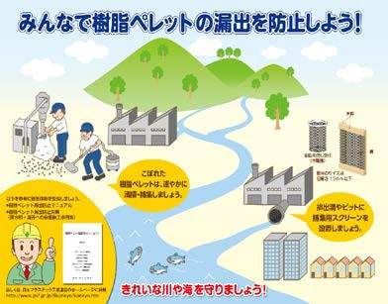
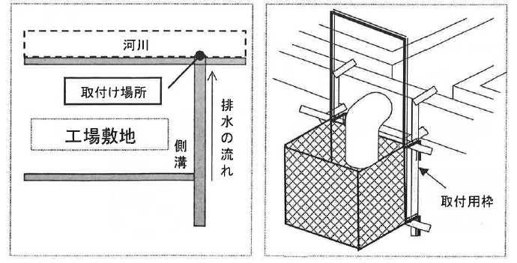
樹脂ペレット漏出防止活動
（1991年 一般社団法人JEANが全国の海岸・河川敷等で樹脂ペレットを確認）
【啓発資料の作成・配布】
・樹脂ペレット漏出防止マニュアル（1992～94年）
・ポスター「ストップ ザ レジンペレット」(2002年)
・小冊子「レジンペレット漏出防止対策」(2002年)
・リーフレット「『樹脂ペレット漏出防止』 徹底のお願い」(2013年）
（荒川クリーンエイド・フォーラムからの情報に基づく）
※ これらの発行物は現在もHPに掲載中
【アンケート調査】（他業界団体含む）
・樹脂ペレット漏出防止対策の実施状況調査
（2000年, 2001年, 2002年, 2005年, 2009年, 2015年）
「レジンペレット漏出防止対策」(2002年)より

Slide 7
一般社団法人ピリカ マイクロプラスチック等
流出実態調査 2020年度版（樹脂ペレット）
樹脂ペレットの流出
マイクロビーズが
・水面付近の流出
120ヵ所中1カ所（兵庫県須磨海岸）1ヶ確認
最大径 0.48 mm 厚さ 0.26 mm 表面積 0.165606 mm2 成分推定 PE
・水底付近の流出
29カ所中1カ所（東京都隅田川）2ヶ確認
最大径 0.37 mm 厚さ 0.35 mm 表面積 0.107147 mm2 成分推定 PS
最大径 0.81 mm 厚さ 0.39 mm 表面積 0.358075 mm2 成分推定 PE
樹脂ペレットが検出されていないこと確認できた

Slide 8
海洋プラスチック問題の解決に向けた宣言活動
プラ工連は世界的な活動である「Operation Clean Sweep」の日本窓口
プラ工連の4ヶ年計画に基づく活動
第1期： 2017～2020年度、 第2期： 2021～2024年度
樹脂ペレットだけでなく、プラスチック製品全般を対象に 〇 企業や業界団体のトップが「宣言書」に署名
〇 具体的な活動内容は各企業・団体で決め、自主的に取組む
〇 当連盟は、宣言書に署名した企業・団体名を公表し、業界として海洋ごみ問 題にトップダウンで取組んでいることを社会にアピールするとともに、各企業・ 団体の優れた取組みを積極的に公表する。
宣言書（例）
私たちは、私たちが使用するプラスチック原材料や、私 たちの製品が海洋ごみにならないよう努力する等、プラ スチック海洋ごみの削減に努めます。
2021年5月20日現在 17団体 54社が宣言
5

Slide 9
会員を対象としたセミナー開催
2018年(参加者41名)
JEAN小島あずさ事務局長･副代表理事
「海洋ごみをめぐるこれまでの動きとJEANの活動について」
プラ工連
「プラスチック海洋ごみ問題の現状と取組について」
2019年（3/28）(参加者91名)
東京理科大学二瓶泰雄教授
「河川におけるプラスチックごみに関する最新研究動向」
荒川クリーンエイド・フォーラム今村和志事務局長
「河川におけるプラスチックごみに対する活動事例紹介」
2020年（2/25）(参加者43名←コロナ禍によりキャンセル多数)
東洋大学生命科学部応用生物科学科柏田祥策教授
「マイクロプラスチック関連の最新研究動向（仮）」
全国川ごみネットワーク伊藤浩子事務局
「河川におけるプラスチックごみに対する活動状況（仮）」
2021年（3/16）（参加者Web100名）
群馬大学理工学府産学連携推進部門黒田 真一教授
「マイクロプラスチック生成機構の解明」
NPO法人 湘南クリーンエイド・フォーラム 五十嵐 実代表
「街・川・海ごみの状況レポート」

Slide 10
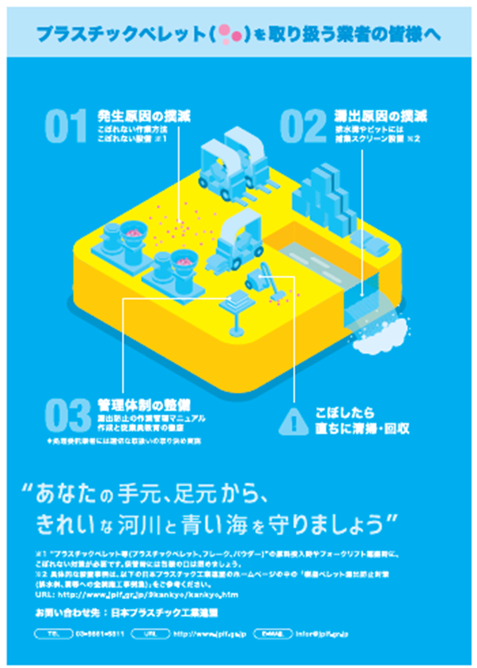
中小企業を対象とした
「プラスチックペレット漏出防止リーフレット」
近年、海洋プラスチック問題の広がりから、地方自治体等でも「樹脂ペレット等の流出抑制活動」を推進していただいている
・神奈川県: 参照 (注1)
・横浜市: よこはまプラスチック
資源循環 アクションプログラ
ム (注2)
プラ工連として、本活動の更なる広がりを目的として、中小企業を対象とした「プラスチックペレット漏出防止リーフレット」を作成し、21年度に全国の中小企業向けに経産省・環境省ルートで配布することで啓蒙活動の推進を行いたい
注1: https://www.pref.kanagawa.jp/documents/64852/leaflet-pellet.pdf
注2: https://www.city.yokohama.lg.jp/city-info/yokohamashi/org/shigen/sonota/hoshin/plastic-program.files/action-program.pdf
１０

Slide 11
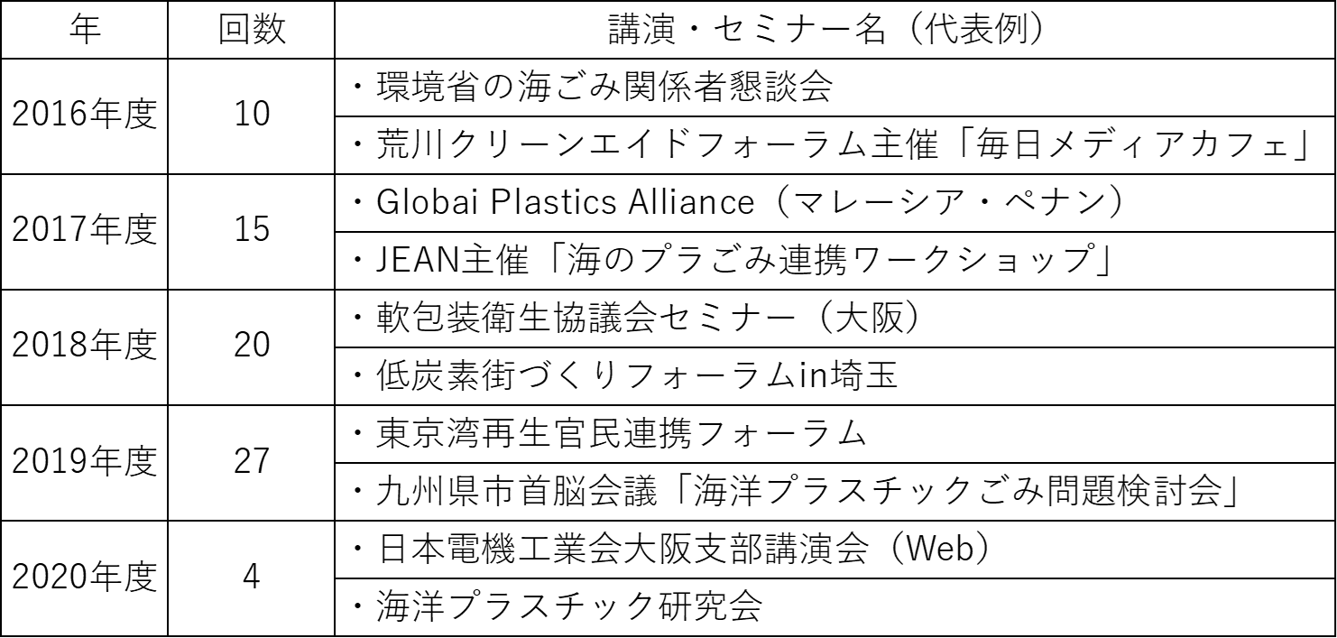
海洋ごみ問題の講演会やセミナーに講師として参加
広報・コミュニケーション活動として、海洋ごみ問題に関する講演会や セミナーを積極的に実施している。開催数と代表例を以下に示す。
11

Slide 12
海洋プラスチック問題解決に関する基本的考え方
１．発生源対策による流出防止
流出実態を把握し、発生源を推定し対策する
・元郷排水機の実態調査 → 発生源推定 → 対策
・押出成形型人工芝に関する発生源対策実施
２．クリーンエイド活動等による、流出プラスチック
早期回収
３．広報・啓発による流出防止
上記を、NPOと協働で実施する
NPO:荒川CAF、湘南CAF、ピリカ

Slide 13
プラ工連版
プラスチック資源循環戦略の基本的な考え方
2018.10.17公表
ープラスチック最適利用社会の実現に向けて、
行政・国内外の関連業界等との連携のもとにー
・プラスチックの多様かつ有用な機能を生かし、ライフサイクルの視点から
環境負荷を削減することにより、環境配慮との両立を目指す
・プラスチックのより賢い使用のために、使用者・消費者との理解促進と協働
に取り組む
・ケミカルリサイクルやエネルギー回収等の有効利用を進めながら、再生材
の利用促進に向けて、使用者・消費者とともに新しい価値および新規需要
の創出に努める
・バイオプラスチックの活用等、持続可能な社会実現に貢献するプラスチック
のイノベーションに取り組む
・プラスチック業界が率先してサプライチェーンを通じた海洋プラスチック問題
の解決に取り組む

Slide 14
プラスチック資源循環の基本的考え方ｒｅｖ１
前提：再生可能エネルギー使用・循環できないものはすべてｴﾈﾙｷﾞｰ回収
重合
成形
成形
ﾊﾞｲｵﾏｽ
ﾌﾟﾗｽﾁｯｸ
ﾎﾟﾘﾏｰ
重合
ﾓﾉﾏｰ経由
ｹﾐｶﾙﾘｻｲｸﾙ
(単品回収）
PET,PS
CO2吸収済み
ﾓﾉﾏｰ
材料ﾘｻｲｸﾙ
(単品回収)
カーボン
ニュートラル
製品
植物原料
化学原料
生分解性プラスチック
化学原料経由
ｹﾐｶﾙﾘｻｲｸﾙ
（混合・複合品
軽度汚れ品）
再資源
（廃棄物）
二酸化炭素
燃焼、生分解
光合成
回収
CO2排出
優先順位
1.材料ﾘｻｲｸﾙ
2.ﾓﾉﾏｰ経由ｹﾐｶﾙﾘｻｲｸﾙ
3.化学原料経由ｹﾐｶﾙﾘｻｲｸﾙ
4.ｴﾈﾙｷﾞｰ回収
化石原料
ｴﾈﾙｷﾞｰ
回収
単純焼却
埋立
国の資源循環戦略目標・2050年カーボンニュートラル達成

Slide 15

プラスチック資源循環戦略実行体制
総務・環境部会
再生材利用推進WG
（テーマごと）
バイオプラスチック
利用推進WG
プラスチック資源循環委員会
ＰＥＴＷＧ
委員長：中部大学細田教授
ＰＳＷＧ
広報委員会
広報・啓発
環境委員会
海洋プラスチック問題

Slide 16
取り進めるべき項目
・再生材利用推進
・ケミカルリサイクル促進 → 推進
・バイオマスプラスチック利用推進
・生分解性プラスチック利用推進
・PETボトル等リサイクルし易い製品の100%回収
(流出ゼロ）・100%有効活用
PETボトル、発泡スチロール、白色トレー
・環境価値に関する広報、啓発
・100%回収（流出ゼロ）に関する広報、啓発
ポイ捨て・不法投棄防止

